Slide 1
Hyper-V注意事項

Slide 2
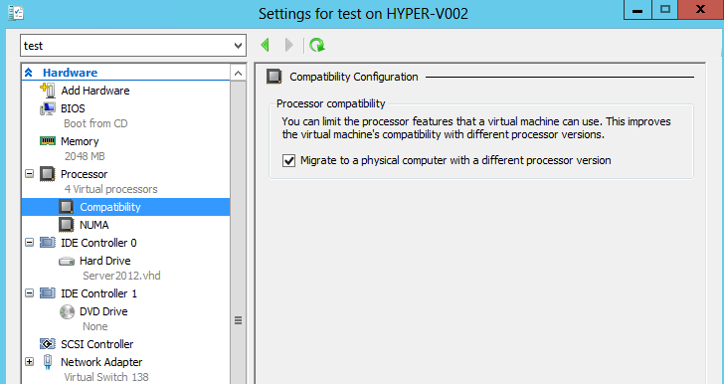
Hyper-V注意事項
新建虛擬機在配置CPU時記得選中允許遷移到不同型號的CPU
如下圖：

Slide 3
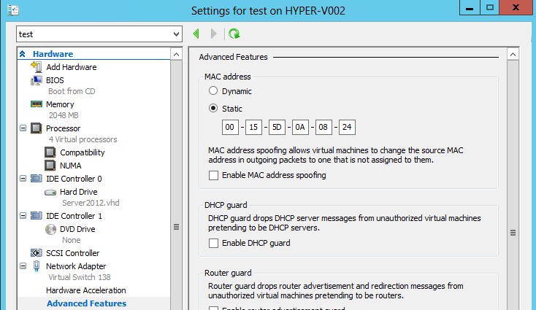
Hyper-V注意事項
虛擬機安裝完成后如果是Linux系統的虛擬機需要把MAC地址改為靜態
如下圖：

Slide 4
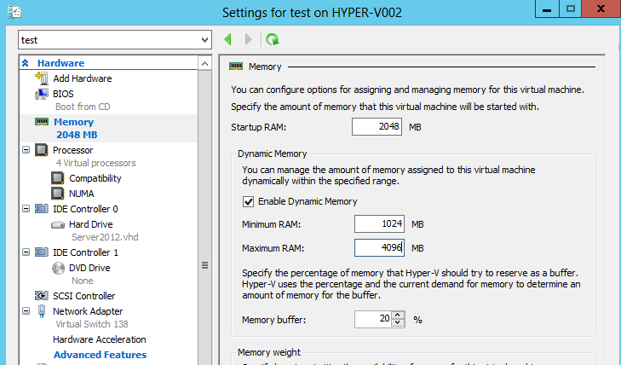
Hyper-V注意事項
如果要設置動態內存時一定要限定其最大可用內存
如下圖：

